Slide 1
第四章：網路層 (Network Layer)
章節目標：
了解網路層服務背後的原則：
  網路層服務模型
  轉送(transfering) v.s. 路由(routing) = 繞送
  路由器(router)如何運作
  路由 (路徑選擇)
  有關擴充
  進階課題： IPv6、 行動
網際網路上的例證、實作

Slide 2
第四章：網路層
4. 1 簡介
4.2 虛擬線路和資料段 (封包) 網路
4.3 路由器的內部為何
4.4 IP： 網際網路協定
  資料段格式
  IPv4 的定址法
  網際網路控制訊息協定(ICMP)
  IPv6
4.5 路由演算法
  連結狀態
  距離向量
  階層式路由
4.6 網際網路的路由
  RIP
  OSPF
  BGP
4.7 廣播與群播路由

Slide 3





網路層 (Network Layer)
從傳送主機到接收主機傳輸的資料分段
在傳送端將資料分段封裝在資料封包中
在接收端，將資料分段傳送到傳輸層
每一台主機，路由器中都有網路層協定
路由器會檢查經過它的所有IP資料封包中的標頭欄位
應用層
傳輸層
網路層
資料連結層
實體層
H1
網路層
資料連結層
實體層
網路層
資料連結層
實體層
網路層
資料連結層
實體層
網路層
資料連結層
實體層
網路層
資料連結層
實體層
網路層
資料連結層
實體層
網路層
資料連結層
實體層
網路層
資料連結層
實體層
網路層
資料連結層
實體層
應用層
傳輸層
網路層
資料連結層
實體層
網路層
資料連結層
實體層
網路層
資料連結層
實體層
H2
路由器的主要任務就是將
資料封包從輸入連接轉送
到輸出連接。

Slide 4
兩個主要的網路層功能: 轉送與路由(繞送)
轉送 (forwarding)： 將封包從路由器的輸入轉送到適當的路由器輸出
  在路由器中進行的動作
路由 (routing; 繞送)： 決定封包從來源端到目的端的路由 (路徑)
  路由演算法 (routing algorithms) : 計算路徑
    例：決定H1到H2的路徑
比方：
路由：計畫從來源到目的旅行的過程
轉送： 經過單一交流道的過程
  進交流道
  出交流道

Slide 5
路由與轉送之間的交互作用
決定要加入路由器轉送表的數值
路由演算法
本機演算法
本地轉送表 (forwarding table)
標頭值
輸出連結
0100
0101
0111
1001
3
2
2
1
到達封包
的標頭值
0111
1
3
2

Slide 6
某些網路層的第三個重要功能：建立連線 (connection setup)
在某些網路架構中的第三個重要功能：建立連線
  ATM、訊框轉播 (frame relay)、 X.25
在資料段傳送之前，兩個主機以及介於其間的路由器先建立虛擬連線(virtual circuit; VC)
  路由器介入
網路層以及傳輸層的連線服務：
  網路層： 兩個主機之間(在VCs案例中也許可以介入路由器)
  傳輸層： 兩個行程之間 (例：TCP三次握手協定)

Slide 7
網路服務模型 (Network Service Model)
Q： 有哪些服務模型提供給從傳送端到接收端傳輸資料段的通道?
  網路服務模型：定義傳送端與接收端系統之間，封包的端點與端點的傳輸特性
個別資料段的服務範例：
傳送保證 (guaranteed delivery)
  保證封包一定會送到目的地
有限延遲的傳送保證 (guaranteed delivery with bounded delay)
  不僅保證封包一定會送到目的地
  並提供小於某個延遲時間 (例 : 100 毫秒) 的傳送保證
資料段流量 (封包流) 的服務範例：
依序封包傳送 (in-order packet delivery)
流量的最低頻寬保證 (guaranteed minimal bandwidth)
限制兩個封包之間間隔的改變 (guaranteed maximum jitter)
  保證此一間隔的變化小於某個特定值

Slide 8
網路層服務模型：
網路
架構
網際網路
ATM
ATM
ATM
ATM
服務
模型
盡全力
服務
CBR
VBR
ABR
UBR
保證 ?
壅塞
指示
無 (藉由遺失
來推論)
不發生壅塞
不發生壅塞
有
無
頻寬
無
常數速率
保證速率
保證最小
速率
無
遺失
無
有
有
無
無
排序
無
有
有
有
有
時序
無
有
有
無
無
CBR : 固定位元傳輸 (constant bit rate)
ABR : 可用位元傳輸 (available bit rate)

Slide 9
第四章：網路層和路由法
4. 1 簡介
4.2 虛擬線路(迴路)和資料封包網路
4.3 路由器的內部為何
4.4 IP： 網際網路協定
  資料段格式
  IPv4 的定址法
  網際網路控制訊息協定(ICMP)
  IPv6
4.5 路由演算法
  連結狀態
  距離向量
  階層式路由
4.6 網際網路的路由
  RIP
  OSPF
  BGP
4.7 廣播與群播路由

Slide 10
網路層連線以及無連線服務
資料封包網路 (datagram network) 提供網路層的無連線服務
虛擬迴路網路 (virtual-circuit network; VC) 提供網路層的連線服務
與傳輸層服務相似，但是：
  服務： 主機對主機
    傳輸層是行程對行程
  沒有選擇性： 網路只提供其中一個 (連線與無連線只能擇一)
  實作： 在核心的路由器上 (除終端系統外)
    傳輸層是只實作在網路邊際的終端系統上

Slide 11
虛擬迴路 (virtual circuit; VC)
“來源端到目的端的路徑，如同電話線路”
  效能良好
  沿著來源端到目的端路徑的網路行為
在資料開始傳送前，必須為每個連結建立連線、拆除
每個封包會承載一個 VC 編號 (並非目的端主機位址⬅資料封包網路)
  虛擬迴路在每條連接上可能有不同的 VC 編號
從來源端對目的端的路徑上，每個路由器都必須維護每個經過的連線的「狀態」
連結和路由器的資源 (頻寬、緩衝區) 可能會配置給VC(專用資源= 預期的伺服器)

Slide 12
VC 虛擬迴路實作
一個 VC 包含了：
  一條來源端至目的端間的路徑
  VC 編號：路徑上的每一個連結都有一個編號
  路徑上的每一個路由器轉送表中的紀錄
一個屬於虛擬迴路的封包會載送一個 VC 編號
在每一個連結，VC 編號必須改變 ⬅ 由中介路由器來改變
  新的 VC 編號從轉送表中得來

Slide 13
轉送表
VC 編號
R1
R2
假設主機A請求網路在自己與
主機B之間建立一條VC
主機A
主機B
12
22
32
假設網路指定路徑為A-R1-R2-B
1
3
2
美國西部路由器的轉送表：
介面號碼
R3
R4
進入介面 進入VC編號 離開介面 離開介面號碼
1 12 2 22
2 63 1 18
3 7 2 17
1 97 3 87
… … … …
路由器維護連線狀態資訊!

Slide 14
虛擬迴路 : 三個階段
VC建立
  傳送端的傳輸層會聯繫網路層
    指定接收端的位址，再等待網路建立VC
  網路層會決定傳送端到接收端之間的路徑
    並設定路徑上的所有連接的VC編號
  在路徑上路由器的轉送表加入一筆項目 (如上頁)
資料傳輸
  VC建立後，封包就可以沿著VC流動
VC斷線
  網路層會通知終端系統要連線終止的要求
  更新沿線路徑上的每個路由器的轉送表資料 (刪除項目)

Slide 15
虛擬迴路： 訊號協定 (signaling protocol)
用來設定， 維護及拆除 VC
用在 ATM、訊框轉播 (frame relay)、 X.25
並沒有用在現今的網際網路中
應用層
傳輸層
網路層
資料連結層
實體層
5. 開始傳送資料
6. 接受資料
應用層
傳輸層
網路層
資料連結層
實體層
4. 連線建立
3. 接受連線
1. 初始連線
2. 進入連線請求

Slide 16
資料封包網路 (datagram network)
在網路層不需要建立連線
路由器： 沒有終端對終端的連線狀態
  沒有網路層的「連線」觀念
使用目的端主機位址傳送封包
  在同一對來源-目的端之間的封包可能會使用不同的路徑
應用層
傳輸層
網路層
資料連結層
實體層
應用層
傳輸層
網路層
資料連結層
實體層
1. 送出資料
2. 接收資料

Slide 17
資料封包網路 : 封包傳送過程
封包從傳送端到接受端
  經過一連串的路由器
每台路由器會有一份轉送表
  將目的端位址對映到其連接介面
當封包到達路由器時
  路由器藉由封包的目的端位址來查詢轉送表
  找出其對映的輸出連接介面
路由器將封包送到這個輸出連接介面

Slide 18
轉送表
暴力解法 : 40億個可能的紀錄
假設所有目的端的位址長度為 32 位元
目的端位址範圍 連結介面 (編號)
11001000 00010111 00010000 00000000
至 0
11001000 00010111 00010111 11111111
11001000 00010111 00011000 00000000
至 1
11001000 00010111 00011000 11111111
11001000 00010111 00011001 00000000
至 2
11001000 00010111 00011111 11111111
其它 3
其實, 路由器的轉送表並不需要儲存40億筆紀錄

Slide 19
最長前置代碼對應 (longest prefix matching)
前置代碼對應 連結介面
11001000 00010111 00010 0
11001000 00010111 00011000 1
11001000 00010111 00011 2
其他 3
範例
DA： 11001000 00010111 00010110 10100001
哪一個介面?
連接介面 = 0
DA： 11001000 00010111 00011000 10101010
哪一個介面?
連接介面 = 1 (最長前置代碼)
連接介面 = 1 ? 2?
如果沒有位址的前置碼相符於前三筆紀錄 ➔ 封包轉送到連接介面 3

Slide 20
資料封包或 VC 網路： 為什麼?
網際網路
電腦之間的資料交換
  “彈性的” 服務，沒有嚴格的時限要求
“聰明的” 終端系統 (電腦)
  能夠適應，執行控制，錯誤復原
  網路內部是簡單的，邊緣是複雜的
許多連結型態
  不同的特質
  統一的服務困難
ATM (虛擬迴路網路)
來自電話系統
人類的對話：
  嚴格的時限，可靠性的要求
  保證服務的需求
“愚笨的” 終端系統
  電話
  網路內部是複雜的

Slide 21
第四章：網路層和路由法
4. 1 簡介
4.2 虛擬線路和資料段網路
4.3 路由器的內部為何？
4.4 IP： 網際網路協定
  資料段格式
  IPv4 的定址法
  網際網路控制訊息協定(ICMP)
  IPv6
4.5 路由演算法
  連結狀態
  距離向量
  階層式路由
4.6 網際網路的路由
  RIP
  OSPF
  BGP
4.7 廣播與群播路由

Slide 22
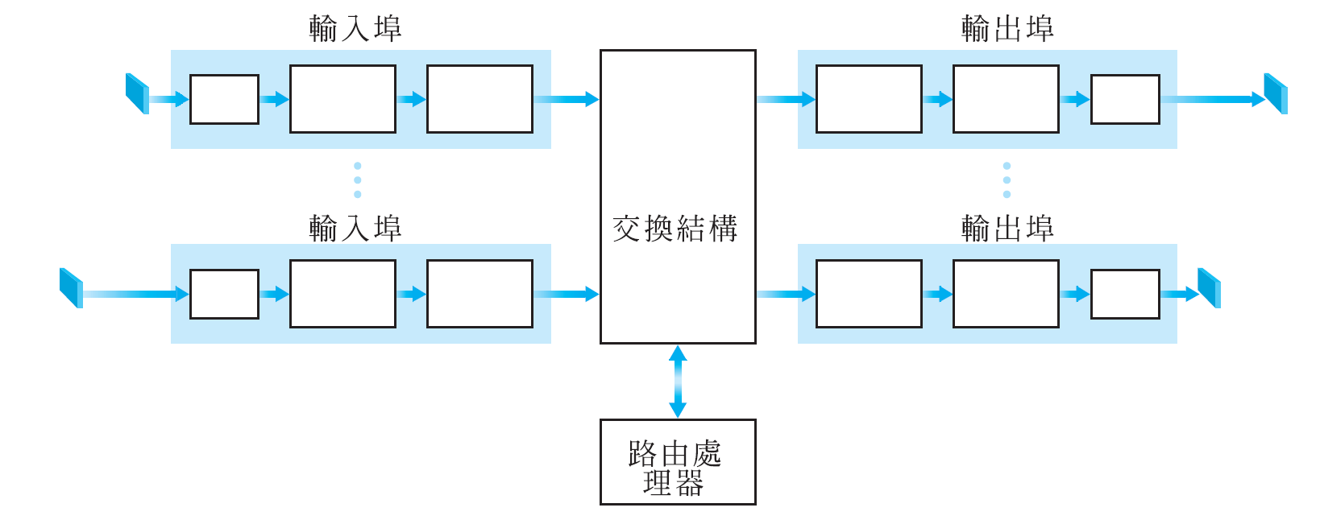
路由器架構綜觀
兩個主要的路由器功能：
執行路由演算法/協定 (RIP、 OSPF、 BGP)
將資料封包從輸入轉送到適當的輸出連結
(3)
(1)
(2)
轉送 (forwarding) == 交換 (switching)
(4)

Slide 23
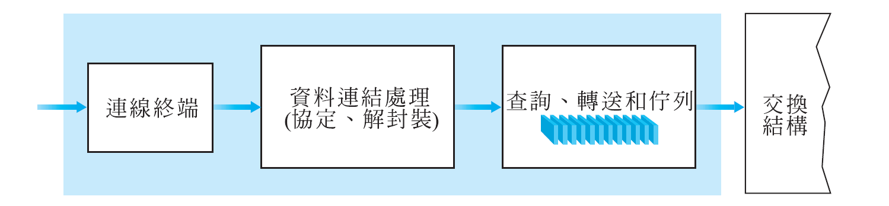
輸入埠(input port)功能
實體層：
位元層級的接收
非集中式的交換：
給定一個資料封包目的端，使用輸入埠記憶體中的轉送表來尋找輸出埠
目標： 以「連線速度」完成輸入埠的處理過程
  樹狀結構儲存轉送表 ➔ 二元搜尋
  內容定址記憶體 (CAM: Content Addressable Memories)
  快取記憶體
  其它快速的資料結構
排隊： 假如資料段的抵達速率快於轉送進入交換結構的速率
資料連結層：
例如：乙太網路
見第五章

Slide 24
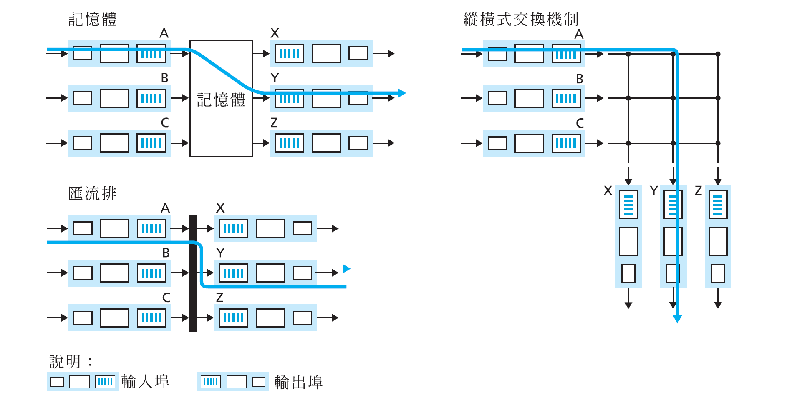
三種交換結構
(互連網路 ; 棋盤式交換)

Slide 25
經由記憶體的交換機制
最早期的路由器：
傳統的電腦，在CPU (路由處理器) 的直接控制下完成交換動作
封包複製到系統記憶體
速度會被記憶體頻寬所限制 (一個資料封包會經過兩次匯流排)
輸入埠
記憶體
輸出埠
系統匯流排

Slide 26
經由匯流排的交換機制
資料封包經由共享的匯流排從輸入埠記憶體送到輸出埠記憶體
  不需要藉由路由(繞送)處理器處理
匯流排的競爭： 交換速度受限於匯流排頻寬
  因為所有的封包都必須通過單一的匯流排
32 Gbps 匯流排；Cisco 5600： 對存取及企業路由器是足夠的
  一般區域網路與企業網路使用超過 1 Gbps 的匯流排頻寬即足夠

Slide 27
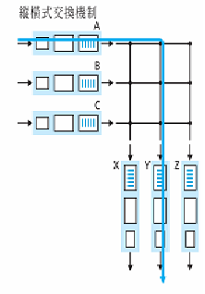
經由互連網路的交換機制
克服匯流排的頻寬限制
棋盤式交換器 (crossbar switch)
  由 2n 條匯流排組成
  將 n 個輸入埠連接到 n 個輸出埠的互連網路 (如右圖)
交換過程
  封包沿著該輸入埠的水平匯流排移動，直到抵達其目標輸入埠的垂直匯流排為止
  如果該垂直匯流排是『閒置的』，封包輸出
  否則，封包必須在輸入埠中排隊等待
Cisco 12000
  經由互連網路可達 60Gbps 的交換速率
輸入埠
輸出埠

Slide 28
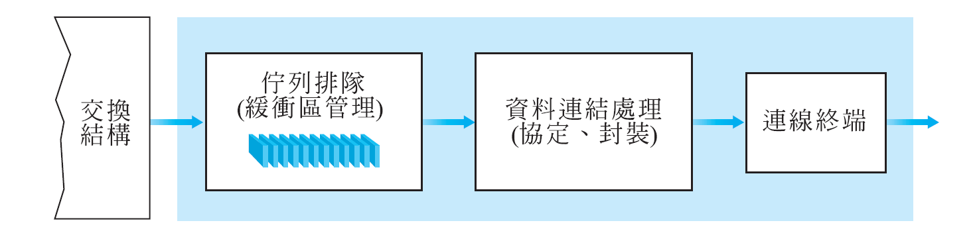
輸出埠
傳送端的連接層與實體層功能
需要緩衝區，當資料封包抵達結構的速率大於傳送速率
封包排程器 (packet scheduler) 選擇佇列中的資料封包加以傳送
  先到先行 (first-come-first-served; FCFS)
  加權公平佇列 (weighted fair queuing; WFQ)
封包排程提供服務品質保證 (quality-of-service guarantees; QoS)

Slide 29
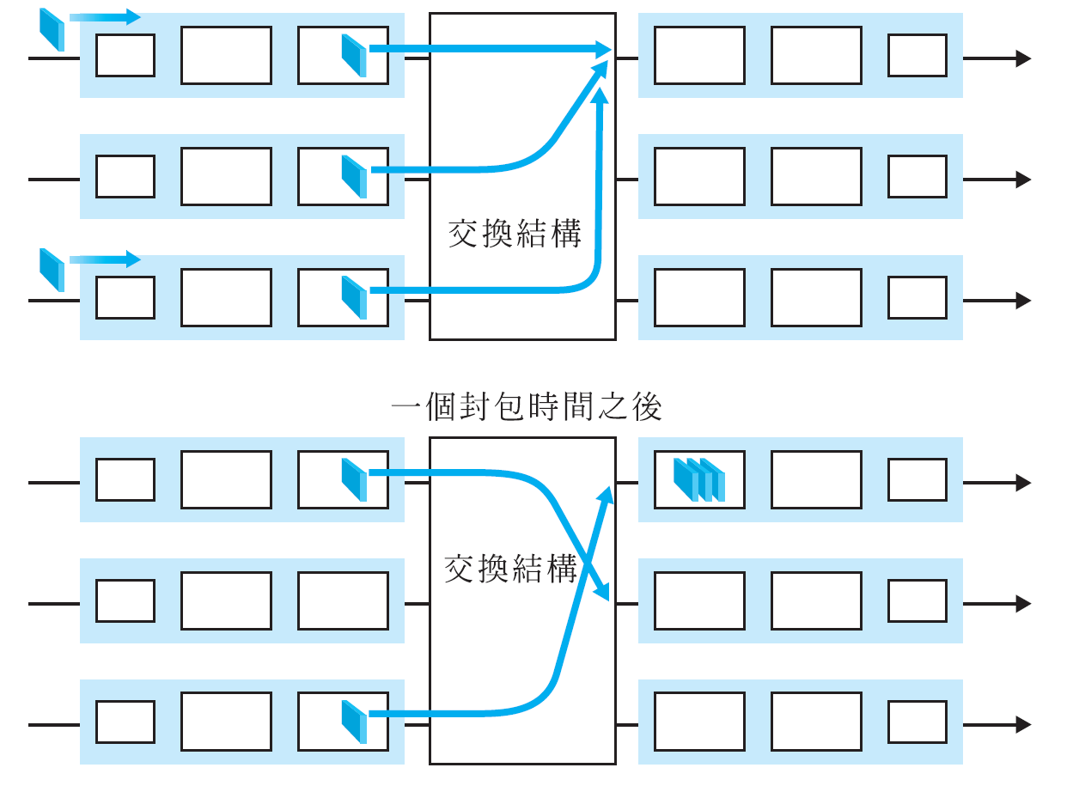
輸出埠佇列
當經由交換器抵達的速率超過輸出連結的速度 ➔ 緩衝區佇列增長 !!
佇列排隊 (延遲) 以及因為輸出埠的緩衝區溢出導致的封包遺失!

Slide 30
緩衝區容量為多少？
RFC 3439 估算法則：緩衝區的容量(B)應該要等同於平均來回時間RTT (比方說250毫秒) 乘上連結容量(C)
  例如： C = 10 Gps 連結➔ B = RTT*C = 2.5 Gbit 緩衝區
  根據較少量TCP流量的佇列動態分析
近日的理論 [Appenzeller 2004]： 當連結上通過大量的TCP流量(N)時：
  根據當連接上通過大量的TCP流量的佇列動態分析
.
緩衝區容量為
RTT C
N

Slide 31
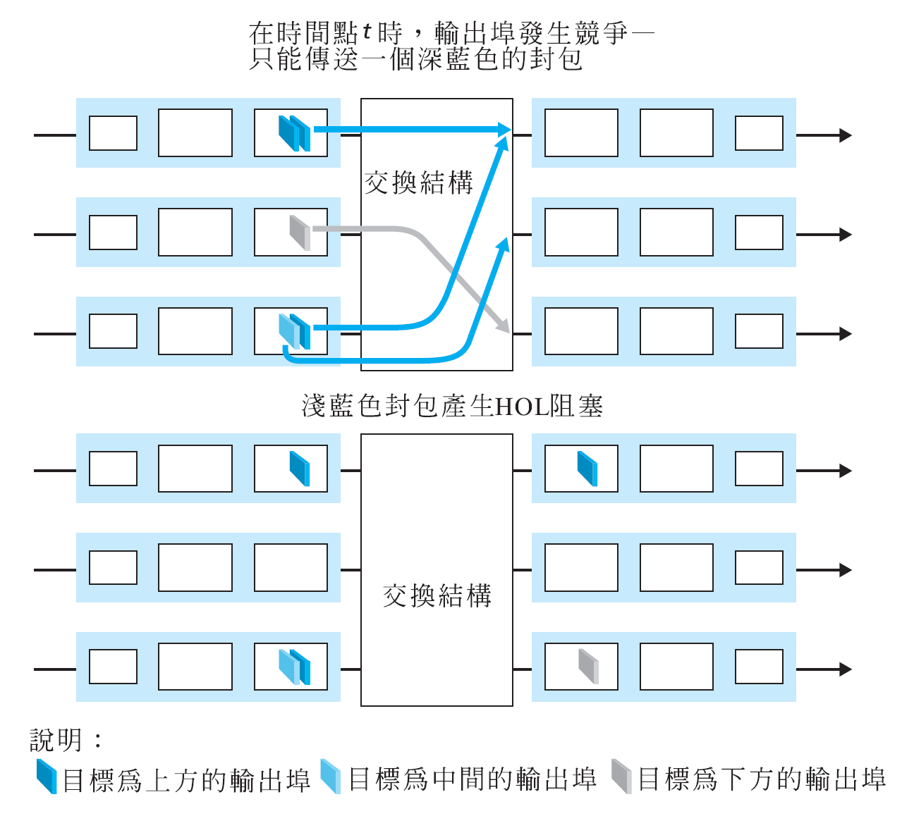
輸入埠佇列
交換結構速度慢於輸入埠的加總 ➔可能在輸入佇列發生排隊的情形
連線前端阻塞 (head-of-the-line blocking; HOL blocking)
  在佇列最前端排隊的資料段會阻止佇列中的其他資料往前移動
佇列延遲以及導因於輸入緩衝區溢出的遺失!
連線前端阻塞
等待

Slide 32
第四章：網路層和路由法
4. 1 簡介
4.2 虛擬線路和資料段網路
4.3 路由器的內部為何
4.4 IP： 網際網路協定
  資料封包格式
  IPv4 的定址法
  網際網路控制訊息協定(ICMP)
  IPv6
4.5 路由演算法
  連結狀態
  距離向量
  階層式路由
4.6 網際網路的路由
  RIP
  OSPF
  BGP
4.7 廣播與群播路由

Slide 33
網際網路協定(IP) : 網際網路的轉送與定址
重點 : 網際網路上的定址與轉送是如何進行
目前IP有兩個版本
  IPv4 [RFC 791]
  IPv6 [RFC 2373; RFC 2460]
    提出來欲取代 IPv4
網路層有三個主要元素
  IP協定
  繞送協定 (路由協定)
  網際網路控制訊息協定 (Internet Control Message Protocol; ICMP)
    網路層錯誤與資訊回報協定

Slide 34
網際網路的網路層
主機、路由器的網路層功能：
傳輸層： TCP、 UDP
路由協定(CN4.6)
路徑選擇
RIP、 OSPF、 BGP
IP 協定 (CN4.4)
定址原則
資料段格式
封包處理原則
網路層
轉送表
ICMP 協定(CN4.4.3)
錯誤回報
路由器 “訊號”
連結層
實體層

Slide 35
第四章：網路層和路由法
4. 1 簡介
4.2 虛擬線路和資料段網路
4.3 路由器的內部為何
4.4 IP： 網際網路協定
  資料封包格式
  IPv4 的定址法
  網際網路控制訊息協定(ICMP)
  IPv6
4.5 路由演算法
  連結狀態
  距離向量
  階層式路由
4.6 網際網路的路由
  RIP
  OSPF
  BGP
4.7 廣播與群播路由

Slide 36
IP 資料段格式
資料段總長度
(位元組)➔理論上限65535位元組，但很少大於1500位元組
IP 協定版本號碼 : IPv4
32 位元
標頭長度 (位元組) : 真正存放資料的位置
標頭
長度
服務
類型
版本
資料段長度(16bits)
資料的“類型”
旗標
13位元分段偏移量
用來分割/重組
(後續討論)
16位元的識別碼
剩餘站數的最大數量
(經過每一個路由器時減1)
生存期
上層
協定
網際網路
檢查和
32 位元來源端IP位址
傳送資料部分時，所使用
的上層(傳輸層)協定
數值6➔TCP; 數值17➔UDP
32 位元目的端IP位址
選項欄位 (如果有的話)
例如：時間戳記、
路由紀錄、 拜訪
的路由器特定列表
(IPv6捨棄此欄位)
TCP有多少資源負擔?
20 位元組 TCP
20 位元組 IP (假設沒有選項欄位)
= 40 位元組 + 應用層的訊息負擔
資料
(不固定長度；通常是 TCP
或 UDP 資料分段 & ICMP訊息)

Slide 37
IP 資料段格式說明
服務類型 (type of service; TOS)
  用於區分不同種類的IP資料封包 (例如：需要低延遲時間、高輸出量、可靠性的資料封包等)
  範例：可用於區分即時資料封包(IP電話的資料封包)與非即時的流量(FTP)
生存期 (time-to-live; TTL)
  用來確保資料封包不會在網路中無限循環地傳送
  當資料封包被一個路由器處理後➔ TTL會減1，當TTL = 0 時 ➔ 此資料封包會被丟棄 !!

Slide 38
IP 資料封包的分段
並非所有的連接層協定都會載送相同大小的網路層封包 ➔ MTU機制
網路連結層具有 MTU (最大傳輸單位; maximum transfer unit)
  最大的連結層訊框
  不同的連結層型態➔不同的MTU
每一份IP資料封包會被封裝在連接層訊框中
  方便從一個路由器傳輸到下一個路由器
  所以，連接層協定的MTU會嚴格地限制IP資料封包的長度
衍生的轉送問題
  因為傳送端與目的端之間路由上的每條連接，可能會使用不同的連接層協定，而且這些協定的MTU可能會不同

Slide 39
IP 資料封包的分段 (續)
資料封包分段問題的產生
  如果一個過大的資料封包要硬塞進較小的連接層資訊框的內容欄位時
使用分段機制
  將IP資料封包的資料，分段成更多份較小的IP資料封包
  將這些的較小的IP資料封包放入個別的連接層訊框中
  再透過輸出連接將這些訊框送出
  這些較小的資料封包稱作『分段 (fragment)』

Slide 40
IP 資料封包的分段重組
這些分段在抵達目的端的傳輸層之前，必須先重組起來
但是，重組工作誰來執行呢？
  基於網路核心要簡單化的精神
  IPv4的設計者決定將重組資料封包的工作交給終端系統
  而非由網路的路由器來負責重組工作!!

Slide 41
IP 資料封包的分段與重組 : 範例說明
假設一個4000位元組的資料封包抵達了路由器
  20位元組IP標頭
  3980位元組的IP內容
  轉送到一條MTU為1500位元組的連接上
此時，3980位元組會被分成3個個別的分段
分段：
in： 1 個大的資料段
out： 3 個小的資料段
Link MTU = 1500位元組
重組

Slide 42
IP資料封包的分段與重組: 範例說明 (續)
X = 777
length
=4000
ID
=x
fragflag
=0
offset
=0
範例
4000 位元組的資料封包
MTU = 1500 位元組
一個大的資料段變成數個小的資料段
1表示還有別的資料
length
=1500
ID
=x
fragflag
=1
offset
=0
資料欄位中有1480 個位元組
20位元組為IP標頭
length
=1500
ID
=x
fragflag
=1
offset
=185
偏移量 = 1480/8
以8位元組為單位
是8位元組的倍數
length
=1040
ID
=x
fragflag
=0
offset
=370
3980 – 1480 – 1480 = 1020 +20 = 1040

Slide 43
第四章：網路層和路由法
4. 1 簡介
4.2 虛擬線路和資料段網路
4.3 路由器的內部為何
4.4 IP： 網際網路協定
  資料段格式
  IPv4 的定址法
  網際網路控制訊息協定(ICMP)
  IPv6
4.5 路由演算法
  連結狀態
  距離向量
  階層式路由
4.6 網際網路的路由
  RIP
  OSPF
  BGP
4.7 廣播與群播路由

Slide 44
IP 定址法： 簡介
3介面與3子網路
IP 位址： 32位元的識別碼，做為主機、路由器的介面
  32位元 = 4位元組 ➔ 有2³²個可能的IP位址 ➔ 約40億個IP位址
介面(interface)： 在主機/路由器以及實體連結的交界處
  路由器通常擁有多個介面
    一條連接一個介面
  主機通常擁有一個介面
  IP 位址代表每個介面
223.1.1.1
223.1.2.1
223.1.1.2
223.1.1.4
223.1.2.9
223.1.2.2
223.1.1.3
223.1.3.27
223.1.3.1
223.1.3.2
附點十進位表示法 (dotted-decimal notation)
223.1.1.1 = 11011111 00000001 00000001 00000001
223
1
1
1
8位元
8位元
8位元
8位元

Slide 45
子網路 (Subnet)
IP 位址：
  子網路部分 (高階位元)
  主機部分 (低階位元)
什麼是子網路 ?
  IP具有相同子網路部分的裝置介面
  可以在沒有路由器的狀況下，實體地互相連結
  也稱為『IP網路』
223.1.1.1
223.1.2.1
223.1.1.2
223.1.1.4
223.1.2.9
223.1.1.3
223.1.2.2
223.1.3.27
子網路
223.1.3.1
223.1.3.2
包含 3 個子網路的網路

Slide 46
子網路
223.1.1.0/24
223.1.2.0/24
方法
要決定子網路； 將每一個介面和它的主機或路由器分開，建立分離的網路。
  每一個分離的網路稱為一個子網路。
子網路遮罩 (subnet mask) ：/24
  表示這個32位元數值的最左邊的24個位元定義了子網路的位址
223.1.3.0/24
子網路遮罩： /24

Slide 47
子網路
223.1.1.2
有幾個?
223.1.1.1
223.1.1.4
223.1.1.3
六個子網路
223.1.1.0/24
223.1.2.0/24
223.1.3.0/24
R1-R2
223.1.9.0/24
R2-R3
223.1.8.0/24
R3-R1
223.1.7.0/24
R1
223.1.9.2
223.1.7.0
223.1.9.1
223.1.7.1
R2
223.1.8.1
223.1.8.0
R3
223.1.2.6
223.1.3.27
223.1.2.1
223.1.2.2
223.1.3.1
223.1.3.2

Slide 48
IP 位址： CIDR [RFC 4632]
CIDR： 無分級跨網域路由法
(Classless InterDomain Routing)
  發音 [cider]
  網際網路的位址分配策略 ➔ 歸納了子網路定址的概念
  位址內任意長度的子網路部分
  位址格式： a.b.c.d/x
    其中 x 是位址的子網路部份的位元數量
    前x位元 又稱為『前置碼 (prefix)』或『網路前置碼(network prefix)』
子網路部分
主機部分
11001000 00010111 00010000 00000000
200.23.16.0/23

Slide 49
IP 位址： 如何取得?
Q： 主機要如何取得 IP 位址?
方法1: 手動設定在系統管理的檔案中
  Wintel： 控制台->網路->設定->tcp/ip->屬性
  UNIX： /etc/rc.config
方法2: DHCP： 動態主機配置協定 (Dynamic Host Configuration Protocol)： 動態地由伺服器取得位址
  “隨插即用” 協定 (plug-and-play protocol)
  因為DHCP能夠把主機連上網路的網路相關工作自動化

Slide 50
DHCP：動態主機配置協定 [RFC 2131]
目標： 當主機連接網際網路時，主機會從網際網路伺服器以動態方式獲得它的IP位址 (每次都相同IP或臨時的IP)
  DHCP 是一種 伺服器端-用戶端協定
  在使用時會更新它的IP位址
  允許重複使用網路位址(當連結”上”時會鎖住這個網路位址)
  提供使用者使用手機來連接網際網路(更多的之後介紹)
DHCP 概述：
  主機廣撥”DHCP搜尋訊息”
    使用UDP封包將之送往port 67
    使用IP廣播位址 255.255.255.255 ➔ 訊息將傳送到同個子網路中的所有主機
  DHCP 伺服器會回應” DHCP提供訊息”
    可能同時有多個DHCP伺服器回應
  主機請求IP位址： “DHCP請求訊息”
    從多個回應DHCP伺服器中選出一個請求IP位址
  DHCP 伺服器傳送位址： “DHCP ack” 訊息

Slide 51
DHCP 用戶端－伺服端情境
DHCP伺服器連接到
子網路223.1.2
223.1.2.5
A
223.1.1.1
DHCP
223.1.2.1
伺服器
223.1.1.2
223.1.1.4
223.1.2.9
B
223.1.2.2
E
新加入的DHCP
用戶端
223.1.1.3
223.1.3.27
223.1.3.1
223.1.3.2
路由器充當子網路223.1.1/24與223.1.3/24中的DHCP轉播代理裝置

Slide 52
DHCP 用戶端－伺服端情境
DHCP 伺服端： 223.1.2.5
新到來的用戶端
DHCP 搜尋
來源端 ： 0.0.0.0,68
目的端 ：255.255.255.255, 67
yiaddr： 0.0.0.0
處理行程： 654
DHCP 提供
來源端 ： 223.1.2.5, 67
目的端 ： 255.255.255.255, 68
yiaddrr： 223.1.2.4
處理行程： 654
生存期： 3600 secs
DHCP 請求
來源端 ： 0.0.0.0, 68
目的端 ： 255.255.255.255, 67
yiaddrr： 223.1.2.4
處理行程： 655
生存期： 3600 secs
時間
DHCP ACK
來源端 ： 223.1.2.5, 67
目的端 ： 255.255.255.255, 68
yiaddrr： 223.1.2.4
處理行程： 655
生存期： 3600 secs
yiaddr: 你的網際網路位址
將要分配給新出現的用戶端的位址

Slide 53
IP 位址：如何取得?
Q： 網路要如何取得IP位址的子網路部分?
A： 從 ISP 的位址空間中取得分配的部分
ISP區塊 11001000 00010111 00010000 00000000 200.23.16.0/20
組織 0 11001000 00010111 00010000 00000000 200.23.16.0/23
組織 1 11001000 00010111 00010010 00000000 200.23.18.0/23
組織 2 11001000 00010111 00010100 00000000 200.23.20.0/23
... ….. …. ….
組織 7 11001000 00010111 00011110 00000000 200.23.30.0/23

Slide 54
階層式定址法： 路由集成 (rute aggregation)
階層式定址允許有效率的路由資訊傳播：
組織 0
200.23.16.0/23
組織 1
200.23.18.0/23
“將任何位址開頭是
200.23.16.0/20的訊息傳給我”
組織 2
200.23.20.0/23
.
Fly-By-Night-ISP
.
.
.
.
網際網路
組織 7
.
200.23.30.0/23
ISPs-R-Us
“將任何位址開頭是
199.31.0.0/16的訊息傳給我”

Slide 55
階層式定址法： 更特定的路徑
ISPs-R-Us 擁有更特定的路徑到達組織 1
組織 0
200.23.16.0/23
“將任何位址開頭是
200.23.16.0/20的訊息傳給我”
組織 2
200.23.20.0/23
.
Fly-By-Night-ISP
.
.
.
.
Internet
組織 7
.
200.23.30.0/23
ISPs-R-Us
“將任何位址開頭是 199.31.0.0/16
或 200.23.18.0/23 的訊息傳給我”
組織 1
200.23.18.0/23

Slide 56
IP 位址： 最後...
Q： ISP 如何取得一塊位址?
A： 由權威組織 ICANN (Internet Corporation for Assigned Names and Numbers) 所提出的指導原則來進行管理
  配置位址
  管理 DNS
  分派領域名稱、解決爭論

Slide 57
NAT： 網路位址轉譯
網路的其他部分
區域網路
(例如、家庭網路)
10.0.0/24
10.0.0.1
10.0.0.4
10.0.0.2
138.76.29.7
10.0.0.3
所有離開區域網路的資料段都具有相同的單一來源NAT IP 位址：138.76.29.7、不同的來源埠號
在這個網路中、來源端或
目的端傳送的資料段、
具有 10.0.0/24 的來源
及主機位址 (一般而言)

Slide 58
NAT：網路位址轉譯
動機： 區域網路對外界而言、通常只有一個 IP 位址：
  不需要從ISP取得一個範圍的位址：只需要一個位址即可應付所有裝置
  不需要通知外界、即可改變區域網路中的裝置位址
  不需要改變區域網路內的裝置位址、即可變更ISP
  區域網路內的裝置不需要明顯地被外面的世界定址、見到 (增加安全性)

Slide 59
NAT：網路位址轉譯
實作： NAT 路徑必須：
  送出的資料段： 更換每一個送出的資料段 (來源IP位址、 埠號) 成為 (NAT IP 位址、 新埠號)
    . . . 遠端用戶端/主機會使用 (NAT IP 位址、 新埠號) 做為目的端位址、來做回應
  記憶 (在 NAT 轉譯表中) 每一個 (來源端 IP 位址、 埠號) 到 (NAT IP 位址、 新埠號) 的轉譯對應
  進入的資料段： 更換每個進入資料段目的欄位中的 (NAT IP 位址、新埠號) 為儲存在 NAT表中的對應 (來源端 IP 位址、 埠號)

Slide 60
NAT：網路位址轉譯
NAT 轉譯表
廣域網路端位址 區域網路端位址
2： NAT 路由器將資料
段中的來源位址從
10.0.0.1、 3345轉成
138.76.29.7、 5001、
更新轉譯表
1： host 10.0.0.1
傳送資料段到
128.119.40.186、 80
138.76.29.7、 5001 10.0.0.1、 3345
…… ……
S： 10.0.0.1、 3345
D： 128.119.40.186、 80
10.0.0.1
1
2
S： 138.76.29.7、 5001
D： 128.119.40.186、 80
10.0.0.4
10.0.0.2
138.76.29.7
S： 128.119.40.186、 80
D： 10.0.0.1、 3345
4
S： 128.119.40.186、 80
D： 138.76.29.7、 5001
3
4： NAT 路由器將資料段目的位址從138.76.29.7、 5001 轉成 10.0.0.1、 3345
10.0.0.3
3： 回應抵達
目的端位址：
138.76.29.7、 5001

Slide 61
NAT：網路位址轉譯
16-位元的埠號欄位：
  利用單一的區域端位址、可提供60、000 個同時連線!
NAT 是具有爭議性的：
  路由器只應處理到第三層
  違反端點到端點的主張
    NAT 可能會列入應用程式的設計考量、例如 P2P應用程式
  位址不足的問題應該由IPv6來解決

Slide 62
NAT 穿越問題
用戶端要連接到伺服器的 10.0.0.1位址
  伺服器未址 10.0.0.1 區域連線到 LAN (用戶端不能使用它的目標位址)
  只能有一個外部可見的NATted 位址： 138.76.29.7
解1： 靜態配置NAT給予埠號並請求連結向前進入到伺服器
  例如： (123.76.29.7、埠號2500) 永遠向前到 10.0.0.1 埠號 25000
10.0.0.1
用戶端
?
10.0.0.4
138.76.29.7
NAT
路由器

Slide 63
NAT 穿越問題
解 2： 通用型隨插即用 (UPnP) 網際網路閘到裝置 (IGD) 協定
允許NATted 主機到：
  學習公用IP位址(138.76.29.7)
  列舉現有的對映埠號
  增加/移除對映的埠號(租借時間)
  i.e.自動配置靜態NAT的對映埠號
10.0.0.1
IGD
10.0.0.4
138.76.29.7
NAT
路由器

Slide 64


NAT 穿越問題
解3： 繼電器 (使用 Skype)
  NATed 伺服器管理連接到繼電器
  外部的用戶端連接到繼電器
  繼電器的橋接封包在兩連接端之間
2. 繼電器的初始連接到用戶端
1. 繼電器的初始連接到NATted 主機
10.0.0.1
Client
3. 繼電器的管理
138.76.29.7
NAT
路由器

Slide 65
第四章：網路層和路由法
4. 1 簡介
4.2 虛擬線路和資料段網路
4.3 路由器的內部為何
4.4 IP： 網際網路協定
  資料段格式
  IPv4 的定址法
  網際網路控制訊息協定(ICMP)
  IPv6
4.5 路由演算法
  連結狀態
  距離向量
  階層式路由
4.6 網際網路的路由
  RIP
  OSPF
  BGP
4.7 廣播與群播路由

Slide 66
ICMP： 網際網路訊息控制協定
主機和路由器使用來互相傳送網路層資訊的協定
  錯誤回報： 無法到達主機、 網路、 埠號、 協定
  回應請求/回覆 (由ping所使用)
網路層、在IP “之上” ：
  ICMP 訊息在IP封包中載送
ICMP 訊息： 類型、 代碼、加上導致錯誤的 IP 資料段的前八個位元組
類型 代碼 說明
0 0 回應訊息 (ping)
3 0 目的端網路無法連上
3 1 目的端主機無法連上
3 2 目的端協定無法連上
3 3 目的端埠無法連上
3 6 目的端網路未知
3 7 目的端主機未知
0 來源抑制訊息 (壅塞控制
– 未使用)
8 0 回應請求 (ping)
9 0 路由器通告
10 0 路由器搜尋中
11 0 TTL 過期
12 0 IP標頭損毀

Slide 67
Traceroute 與 ICMP
來源端傳送一系列的UDP資料分段給目的端
  第一個具有 TTL =1
  第二個具有 TTL=2、 依此類推
  不可能的埠號
當第 n 個資料段抵達第 n 個路由器：
  路由器刪除資料段
  接著傳送一個 ICMP 訊息給來源端 (類型 11、 代碼 0)
  訊息中包含了路由器名稱以及IP位址
當 ICMP 訊息抵達時、來源端會計算RTT
Traceroute 會重複這個步驟三次
停止的標準
UDP 資料分段最終會到達目的主機
目的端會回傳 ICMP “主機無法到達” 封包 (類型 3、 代碼 3)
當來源端收到這個ICMP時、則會停止

Slide 68
第四章：網路層和路由法
4. 1 簡介
4.2 虛擬線路和資料段網路
4.3 路由器的內部為何
4.4 IP： 網際網路協定
  資料段格式
  IPv4 的定址法
  網際網路控制訊息協定(ICMP)
  IPv6
4.5 路由演算法
  連結狀態
  距離向量
  階層式路由
4.6 網際網路的路由
  RIP
  OSPF
  BGP
4.7 廣播與群播路由

Slide 69
IPv6
一開始的動機： 32位元的位址空間很快就使用殆盡了
其他的動機：
  標頭格式可以幫助處理/轉送更快速
  標頭的改變可以幫助QOS
  IPv6 資料段格式：
  固定長度的40位元組標頭
  不允許切割

Slide 70
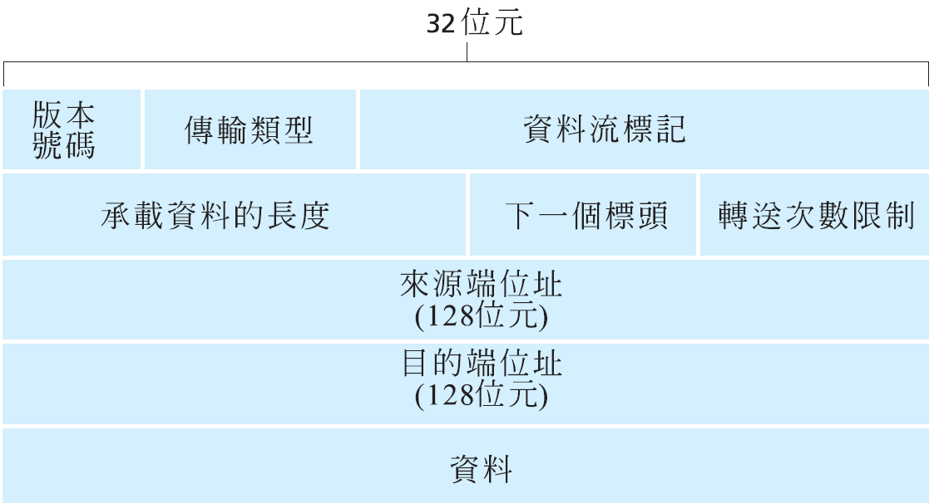
IPv6 標頭 (續)
優先權： 辨識資料流中、資料封包間的優先權
資料流標記： 辨識同一個「資料流」中的資料封包
(「資料流」的概念沒有良好的定義)
下接標頭： 辨識資料的上層協定

Slide 71
與 IPv4 的不同
檢查和： 完全地移除、減少每一站的處理時間
選項： 允許、但在標頭之外、由下接標頭指向
ICMPv6： 新版本的 ICMP
  增加訊息類型、 例如 “封包太大”
  群體廣播群組管理功能

Slide 72
從 IPv4 轉換成 IPv6
並不是所有的路由器可以同時升級
  無法使用 “F 日”
  假如網路的運作混和了IPv4和IPv6的路由器會如何？
建立通道： 在 IPv4 資料段的承載資料中、封裝完整的IPv6資料段、送往 IPv4 路由器。

Slide 73
建立通道
A
B
E
F
邏輯面：
通道
IPv6
IPv6
IPv6
IPv6
A
B
E
F
實際面：
IPv6
IPv6
IPv4
IPv4
IPv6
IPv6

Slide 74
建立通道
A
B
E
F
邏輯面：
通道
IPv6
IPv6
IPv6
IPv6
A
B
C
D
E
F
實際面：
IPv6
IPv6
IPv4
IPv4
IPv6
IPv6
資料流： X
來源端： A
目的端： F
資料
來源端：B
目的端： E
來源端：B
目的端： E
資料流： X
來源端： A
目的端： F
資料
資料流： X
來源端： A
目的端： F
資料
資料流： X
來源端： A
目的端： F
資料
A-到-B：
IPv6
B-到-C：
IPv6 封裝在
IPv4裡面
B-到-C：
IPv6 封裝在
IPv4 裡面
E-到-F：
IPv6

Slide 75
第四章：網路層和路由法
4. 1 簡介
4.2 虛擬線路和資料段網路
4.3 路由器的內部為何
4.4 IP： 網際網路協定
  資料段格式
  IPv4 的定址法
  網際網路控制訊息協定(ICMP)
  IPv6
4.5 路由演算法
  連結狀態
  距離向量
  階層式路由
4.6 網際網路的路由
  RIP
  OSPF
  BGP
4.7 廣播與群播路由

Slide 76
路由和轉送的交互作用
路由演算法
區域轉送表
標頭值
輸出連結
0100
0101
0111
1001
3
2
2
1
抵達封包的標頭值
0111
1
3
2

Slide 77
抽象化圖形
5
v
3
w
2
5
u
2
1
z
3
1
2
x
y
圖形： G = (N、E)
N = 一組路由器 = { u、 v、 w、 x、 y、 z }
E = 一組連結 ={ (u、v)、 (u、x)、 (v、x)、 (v、w)、 (x、w)、 (x、y)、 (w、y)、 (w、z)、 (y、z) }
1
註： 抽象化圖形在其它的網路應用上也是很有用的
例如： P2P、 其中 N 為對等點的集合、而 E 為TCP連線的集合

Slide 78
抽象化圖形： 成本
5
c(x、x’) = 連結 (x、x’) 的成本
- 例如、 c(w、z) = 5
成本可能永遠是 1、或是相反地
與頻寬相關、或是相反地與壅塞
程度相關
v
3
w
2
5
u
2
1
z
3
1
2
x
y
1
路徑 (x₁、 x₂、 x₃、…、 x_{p}) 的成本 = c(x₁、x₂) + c(x₂、x₃) + … + c(x_{p-1}、x_{p})
問題： u和z之間的最小成本路徑為何?
路由演算法： 尋找最小成本路徑的演算法

Slide 79
路由演算法的分類
整體或分散式資訊?
整體的：
所有的路由器都擁有完整的拓樸及連結成本資訊
“連結狀態” 演算法
分散式：
路由器知道實體連結的鄰居以及到鄰居的連結成本
反覆地計算、以及與鄰居交換資訊
“距離向量” 演算法
靜態的或動態的?
靜態的：
路徑隨著時間緩慢地改變
動態的：
較快速地改變路徑
  周期性的更新
  回應連結成本的改變

Slide 80
第四章：網路層和路由法
4. 1 簡介
4.2 虛擬線路和資料段網路
4.3 路由器的內部為何
4.4 IP： 網際網路協定
  資料段格式
  IPv4 的定址法
  網際網路控制訊息協定(ICMP)
  IPv6
4.5 路由演算法
  連結狀態
  距離向量
  階層式路由
4.6 網際網路的路由
  RIP
  OSPF
  BGP
4.7 廣播與群播路由

Slide 81
連結狀態路由演算法
Dijkstra 演算法
已知所有節點的網路拓樸、連結成本
  經由「連結狀態廣播」完成
  每個節點都擁有一樣的資訊
從一個節點(來源端)開始、到所有其他節點、計算最小成本路徑
  給定此節點的轉送表
迴圈的： 在 k 次迴圈以後、會知道 k 個目的節點的最小成本路徑
符號：
c(x、y)： 從節點x到y的連結成本; = ∞ 假如不是直接的鄰居
D(v)： 從來源端到目的端 v 目前的路徑成本值
p(v)： 沿著路徑上、從來源端到 v 的前一個節點
N‘： 一組最小成本路徑已知的節點

Slide 82
Dijsktra 演算法
1 Initialization：
2 N' = {u}
3 for all nodes v
4 if v adjacent to u
5 then D(v) = c(u、v)
6 else D(v) = ∞
7
8 Loop
9 find w not in N' such that D(w) is a minimum
10 add w to N'
11 update D(v) for all v adjacent to w and not in N' ：
12 D(v) = min( D(v)、 D(w) + c(w、v) )
13 /* new cost to v is either old cost to v or known
14 shortest path cost to w plus cost from w to v */
15 until all nodes in N'

Slide 83
Dijkstra 演算法： 範例
Step
0
1
2
3
4
5
N'
u
ux
uxy
uxyv
uxyvw
uxyvwz
D(v)、p(v)
2、u
2、u
2、u
D(w)、p(w)
5、u
4、x
3、y
3、y
D(x)、p(x)
1、u
D(y)、p(y)
∞
2、x
D(z)、p(z)
∞
∞
4、y
4、y
4、y
5
v
3
w
2
5
u
2
1
z
3
1
2
x
y
1

Slide 84
Dijkstra 演算法： 範例 (2)
結果：從u開始的最短路徑樹：
v
w
u
z
x
y
結果：u的轉送表
目的
連結
v
(u、v)
x
(u、x)
y
(u、x)
w
(u、x)
z
(u、x)

Slide 85
Dijkstra 演算法、討論
演算法複雜度： n 個節點
每個迴圈： 需要確認不在 N 中的每個節點 w
n(n+1)/2 個比較： O(n²)
可能更有效率的實作： O(nlogn)
可能的擺動：
例如、連結成本 = 該連結的載送負荷
1
A
A
A
A
1+e
2+e
0
0
2+e
2+e
0
D
0
0
B
D
B
D
B
D
B
1+e
1
0
0
1+e
1
0
e
0
0
1
1+e
0
e
C
C
C
C
1
1
e
… 重新計算路由
… 重新計算
… 重新計算
初始

Slide 86
第四章：網路層和路由法
4. 1 簡介
4.2 虛擬線路和資料段網路
4.3 路由器的內部為何
4.4 IP： 網際網路協定
  資料段格式
  IPv4 的定址法
  網際網路控制訊息協定(ICMP)
  IPv6
4.5 路由演算法
  連結狀態
  距離向量
  階層式路由
4.6 網際網路的路由
  RIP
  OSPF
  BGP
4.7 廣播與群播路由

Slide 87
距離向量演算法
Bellman-Ford 方程式 (動態程式)
定義
d_{x}(y) ：= 從 x 到 y 之最小成本路徑的成本
則
d_{x}(y) = min {c(x、v) + d_{v}(y) }
其中 min 符號作用於 x 的所有相鄰節點
v

Slide 88
Bellman-Ford 範例
清楚地、 d_{v}(z) = 5、 d_{x}(z) = 3、 d_{w}(z) = 3
5
v
3
w
2
5
u
z
B-F 方程式說：
2
1
3
1
2
d_{u}(z) = min { c(u、v) + d_{v}(z)、
c(u、x) + d_{x}(z)、
c(u、w) + d_{w}(z) }
= min {2 + 5、
1 + 3、
5 + 3} = 4
x
y
1
可達成最小路徑的節點是最短路徑上的下一站 ➜ 轉送表

Slide 89
距離向量演算法
D_{x}(y) = 從 x 到 y 的預估最小成本
節點 x 知道到每一個鄰居 v 的成本： c(x、v)
節點 x 維護 距離向量：D_{x} = [D_{x}(y)： y є N ]
節點 x 也維護它的鄰居的距離向量
  對每一個鄰居 v、 x 維護
  D_{v} = [D_{v}(y)： y є N ]

Slide 90
距離向量演算法 (4)
基本想法：
每一個節點定期地傳送它自己的距離向量預估值給鄰居節點
當一個節點 x 收到來自鄰居的新 DV 預估值、它會使用B-F方程式更新它自己的DV：
D_{x}(y) ← min_{v}{c(x、v) + D_{v}(y)} 對每一個節點 y ∊ N
在一般的自然狀況下、預估的 D_{x}(y) 會涵蓋真正的最小成本 d_{x}(y)

Slide 91
距離向量演算法 (5)
反覆的、 非同步的： 每一個地區性的迴圈皆導因於：
地區連結的成本改變
來自鄰居的 DV 更新訊息
分散的：
每個節點只在它的DV改變時、才會通知它的鄰居
  假如必要、鄰居節點才會再通知它的鄰居
每一個節點：
等待(鄰居節點的地區連結成本改變訊息)
重新計算預估值
假如到任何一個目的端的 DV 改變了、通知鄰居節點

Slide 92
D_{x}(y) = min{c(x、y) + D_{y}(y)、 c(x、z) + D_{z}(y)}
= min{2+0 、 7+1} = 2
D_{x}(z) = min{c(x、y) +
D_{y}(z)、 c(x、z) + D_{z}(z)}
= min{2+1 、 7+0} = 3
節點 x 的表
目的節點
目的節點
x y z
x y z
x
0 2 7
x
0
2
3
來源節點
來源節點
y
∞
∞
∞
y
2 0 1
z
∞
∞
∞
z
7 1 0
節點 y 的表
目的節點
x y z
y
2
1
x
∞
∞
z
來源節點
∞
2 0 1
x
y
7
z
∞
∞
∞
節點 z 的表
目的節點
x y z
x
∞ ∞ ∞
來源節點
y
∞
∞
∞
z
7
1
0
time

Slide 93
D_{x}(z) = min{c(x、y) +
D_{y}(z)、 c(x、z) + D_{z}(z)} = min{2+1 、 7+0} = 3
D_{x}(y) = min{c(x、y) + D_{y}(y)、 c(x、z) + D_{z}(y)}
= min{2+0 、 7+1} = 2
節點 x 的表
目的節點
目的節點
目的節點
x y z
x y z
x y z
x
0 2 7
x
0 2 3
x
0 2 3
來源節點
來源節點
來源節點
y
∞
∞
∞
y
2 0 1
y
2 0 1
z
∞
∞
∞
z
7 1 0
z
3 1 0
節點 y 的表
目的節點
目的節點
目的節點
x y z
x y z
x y z
y
2
1
x
∞
∞
x
0 2 7
z
∞
2 0 1
來源節點
x
0 2 3
x
來源節點
來源節點
7
y
y
2 0 1
y
2 0 1
z
∞
∞
∞
z
7 1 0
z
3 1 0
節點 z 的表
目的節點
目的節點
目的節點
x y z
x y z
x y z
x
∞ ∞ ∞
x
0 2 7
x
0 2 3
來源節點
來源節點
來源節點
y
y
2 0 1
y
2 0 1
∞
∞
∞
z
z
3 1 0
z
3 1 0
7
1
0
時序

Slide 94
距離向量： 連結成本改變
連結成本改變：
節點偵測到區域連結成本的改變
更新路由資訊、重新計算距離向量
假如 DV 改變、通知鄰居節點
1
y
4
1
x
z
50
在時間點 t₀、 y 偵測到連結成本的變更、它會更新距離向量、
並通知相鄰節點
在時間點 t₁、z 接收來自 y 的更新訊息、更新自己的表格。它會
計算出到 x 的新最小成本、並傳送給相鄰節點
在時間點 t₂、y 會接收到 z 的更新訊息、並且更新自己的距離表
格。因為 y 的最小成本並沒有改變、所以 y 不會傳送任何訊息給 z。
“好消息會
以快速
傳遞！”

Slide 95
距離向量： 連結成本改變
連結成本改變：
好消息會以快速傳遞！
壞消息會以慢速傳遞 - “計算到無限大” 的問題!
在演算法穩定之前、需要44 次迴圈： 見課文
抑制反轉：
假如 Z 經由 Y 到達目的端 X ：
  Z 告訴 Y 它 (Z) 到達 X 的距離是無限大 (因此 Y 不會試著經由 Z 到達 X)
這個方法是否能完全解決「計算到無限大」的問題呢？
60
y
4
1
x
z
50

Slide 96
LS 與 DV 演算法的比較
訊息複雜度
LS： n 個節點、 E 條連結、 O(nE) 個傳送出去的訊息
DV： 只在鄰居之間交換
  收斂時間不固定
收斂速度
LS： O(n²) 演算法需要 O(nE) 個訊息
  可能有擺動
DV： 收斂速度不固定
  可能產生路由迴圈
  計算到無窮大的問題
強健性： 假如路由器故障會發生什麼問題?
LS：
  節點可能會廣播不正確的連結成本
  每個節點只計算它自己的轉送表
DV：
  DV 節點可能會廣播不正確的路徑成本
  每個節點的轉送表也被其他人所使用
    將錯誤傳播到網路中

Slide 97
第四章：網路層和路由法
4. 1 簡介
4.2 虛擬線路和資料段網路
4.3 路由器的內部為何
4.4 IP： 網際網路協定
  資料段格式
  IPv4 的定址法
  網際網路控制訊息協定(ICMP)
  IPv6
4.5 路由演算法
  連結狀態
  距離向量
  階層式路由
4.6 網際網路的路由
  RIP
  OSPF
  BGP
4.7 廣播與群播路由

Slide 98
階層式路由
我們所研究的路由到目前為止 – 理想化
所有的路由器都相同
網路是 “平面的”
… 在現實中並非如此
規模： 具有兩億個目的端：
無法將所有的目的端都儲存在路由器轉送表內!
路由表的交換將會淹沒所有連結!
自治管理權
網際網路 = 網路的網路
每個網路的管理者也許會想要控制自己網路中的路由

Slide 99
階層式路由
將路由器聚集成區域、 “自治系統” (AS)
同樣 AS 中的路由器會執行相同的路由協定
  “自治系統內部” 路由 協定
  在不同AS間的路由器可以執行不同的自治系統內部路由協定
閘道路由器
直接連結到另一個AS中的路由器

Slide 100
互相連結的 AS
3c
3a
2c
3b
2a
AS3
2b
1c
AS2
1a
1b
1d
AS1
轉送表由自治系統內部以及自治系統間的路由演算法兩者來設定
  自治系統內部路由協定設定內部目的端的紀錄
  自治系統間以及自治系統內部路由協定設定外部目的端的紀錄
自治系統
內部路由
演算法
自治系統
間路由
演算法
轉送表

Slide 101
自治系統間的任務
AS1 需要：
學習哪一個目的端可以經由AS2抵達、而哪一個可以經由AS3抵達
要傳播這個資訊到AS1中的所有路由器
自治系統間路由器的工作!
假設AS1中的路由器收到一個資料段、它的目的端在AS1外部
  路由器應該要將封包轉送到其中一個閘道路由器、應該是哪一個？
3c
3a
2c
3b
2a
AS3
2b
1c
AS2
1a
1b
1d
AS1

Slide 102
範例： 設定路由器 1d 的轉送表
假設AS1從自治系統間的路由協定學習到子網路 x 可以經由AS3 (閘道路由器 1c) 抵達、但是不可由AS2抵達。
自治系統間路由協定將這個資訊傳播到所有的內部路由器。
路由器 1d 由自治系統內部的路由資訊決定、它的介面 I 在通往 1c 的最小成本路徑上。
  在轉送表中放入紀錄 (x、I)。
…
x
3c
3a
2c
3b
2a
AS3
2b
1c
AS2
1a
1b
1d
AS1

Slide 103
範例： 由多個AS中做選擇
現在假設AS1從自治系統間路由協定得知、子網路 x 可以經由AS3以及AS2到達。
要設定轉送表、路由器1d必須決定它要經由哪一個閘道路由器轉送到目的 x 的封包。
  這也是自治系統間路由協定的工作!
…
…
x
3c
3a
2c
3b
2a
AS3
2b
1c
AS2
1a
1b
1d
AS1

Slide 104
範例： 由多個AS中做選擇
現在假設AS1從自治系統間路由協定得知、子網路 x 可以經由AS3以及AS2到達。
要設定轉送表、路由器1d必須決定它要經由哪一個閘道路由器轉送到目的 x 的封包。
  這也是自治系統間路由協定的工作!
燙手山芋路由法： 將封包經由兩個路由器中較近的一個傳送。
使用自治系統內部的路由協定資訊以決定到達每個閘道之最小成本路徑的成本
由轉送表決定連結
到該最小成本閘道
的介面I。在轉送表
中輸入(x、I)。
從自治系統間的路
由協定得知子網路x
可經由多個閘道到達
燙手山芋路由法：
選擇最小成本為最低的閘道路由器。

Slide 105
第四章：網路層和路由法
4. 1 簡介
4.2 虛擬線路和資料段網路
4.3 路由器的內部為何
4.4 IP： 網際網路協定
  資料段格式
  IPv4 的定址法
  網際網路控制訊息協定(ICMP)
  IPv6
4.5 路由演算法
  連結狀態
  距離向量
  階層式路由
4.6 網際網路的路由
  RIP
  OSPF
  BGP
4.7 廣播與群播路由

Slide 106
自治系統內部路由法
也稱為內部閘道協定 (IGP)
最常見的自治系統內部路由協定：
  RIP： 路由資訊協定
  OSPF： 開放最短路徑優先
  IGRP： 內部閘道路由協定 (Cisco專利)

Slide 107
第四章：網路層和路由法
4. 1 簡介
4.2 虛擬線路和資料段網路
4.3 路由器的內部為何
4.4 IP： 網際網路協定
  資料段格式
  IPv4 的定址法
  網際網路控制訊息協定(ICMP)
  IPv6
4.5 路由演算法
  連結狀態
  距離向量
  階層式路由
4.6 網際網路的路由
  RIP
  OSPF
  BGP
4.7 廣播與群播路由

Slide 108
RIP (路由資訊協定)
距離向量演算法
包含在1982年的 BSD-UNIX Distribution 中
距離計量： hop數目 (最大 = 15 個 hop)
從路由器A到不同的子網路：
u
v
目的端 轉送次數
u 1
v 2
w 2
x 3
y 3
z 2
A
B
w
x
z
C
D
y

Slide 109
RIP 廣播
距離向量：每隔30秒使用回應訊息(也稱做通告)、在相鄰節點間交換
每個通告： 自治系統內最多達25個目的端子網路的清單

Slide 110
RIP： 範例
z
w
x
y
A
D
B
C
目的端網路 下一個路由器 到目的端所需的轉送次數
w A 2
y B 2
z B 7
x -- 1
…. …. ....
D中的路由表

Slide 111
RIP： 範例
目的端下一個 轉送次數
w - 1
x - 1
z C 4
…. … ...
從A到D的通告
z
w
x
y
A
D
B
C
目的端網路 下一個路由器 到目的端所需的轉送次數
w A 2
y B 2
z B A 7 5
x -- 1
…. …. ....
D中的路由表

Slide 112
RIP： 連結失敗以及復原
假如在180秒內沒有收到通告 --> 相鄰節點/連結宣告死亡
  經過相鄰節點的路由是無效的
  新的通告會被傳送給相鄰節點
  相鄰節點依序將新的通告傳送出去 (假如路由表改變)
  連結失敗的訊息會很快地傳送到整個網路
  抑制反轉會用來防止來回反彈的迴圈 (無限距離 = 16 hops)

Slide 113
RIP路由表的處理
利用應用層行程來管理的 RIP 路由表稱為 route-d (背景程式)
通告以UDP封包傳送、會定期重複
routed
routed
傳輸層
(UDP)
傳輸層
(UDP)
網路層 轉送表
(IP)
網路層
(IP)
轉送表
連結層
連結層
實體層l
實體層

Slide 114
第四章：網路層和路由法
4. 1 簡介
4.2 虛擬線路和資料段網路
4.3 路由器的內部為何
4.4 IP： 網際網路協定
  資料段格式
  IPv4 的定址法
  網際網路控制訊息協定(ICMP)
  IPv6
4.5 路由演算法
  連結狀態
  距離向量
  階層式路由
4.6 網際網路的路由
  RIP
  OSPF
  BGP
4.7 廣播與群播路由

Slide 115
OSPF (開放最短路徑優先)
“開放”： 可公開取得
使用連結狀態協定
  LS 封包散佈
  每一個節點的拓樸圖
  使用Dijkstra演算法計算路由
OSPF 通告為每一個相鄰路由器載送一個紀錄
通告散佈到 整個 AS (藉著洪流法)
  直接經由 IP 載送 OSPF 訊息 (而非 TCP 或 UDP)

Slide 116
OSPF “進階” 功能 (不含在 RIP 中)
安全性： 所有的 OSPF 訊息都需要認證 (防止惡意入侵)
允許多條相同成本路徑 (在 RIP 中只允許一條)
對每一條連結、對不同的TOS允許多個成本計量 (例如、將衛星連結的成本設為「低」適用於盡全力服務；高適用於即時服務)
整合支援單點廣播和群播路由：
  群播 OSPF (MOSPF) 使用與OSPF同樣的拓樸資料庫
大領域中的階層式 OSPF

Slide 117
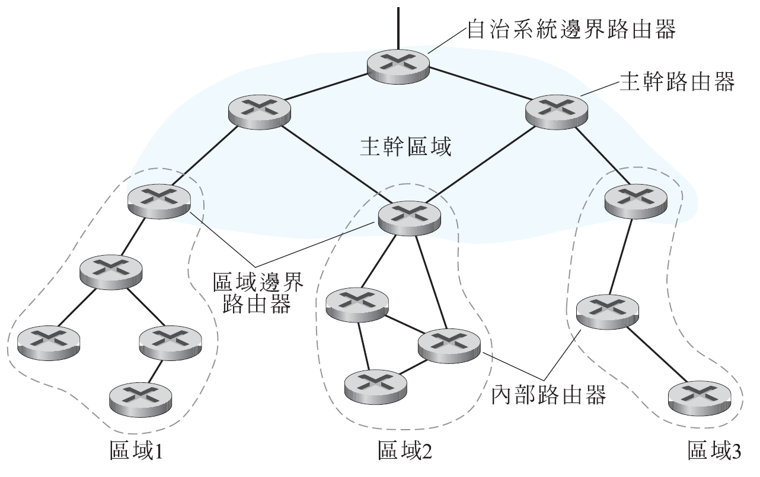
階層式 OSPF

Slide 118
階層式 OSPF
兩個層級的階層： 區域、主幹
  連結狀態的廣播只在區域中
  每個節點都擁有區域的拓樸細節；對其他區域的網路只知道方向
區域邊界路由器： 「總結」本身區域中到各網路的距離、通告到其他的區域邊界路由器
主幹路由器： 執行限制在主幹區域內的 OSPF 路由
自治系統邊界路由器： 連接到其它的AS

Slide 119
第四章：網路層和路由法
4. 1 簡介
4.2 虛擬線路和資料段網路
4.3 路由器的內部為何
4.4 IP： 網際網路協定
  資料段格式
  IPv4 的定址法
  網際網路控制訊息協定(ICMP)
  IPv6
4.5 路由演算法
  連結狀態
  距離向量
  階層式路由
4.6 網際網路的路由
  RIP
  OSPF
  BGP
4.7 廣播與群播路由

Slide 120
網際網路自治系統間路由： BGP
BGP (邊界閘道協定)： 現存的標準
BGP 為每個AS提供以下功用：
  從相鄰的 AS 得到子網路的可到達資訊
  傳播可到達資訊給 AS 內部的所有路由器
  根據其可到達資訊以及AS策略決定一個到達子網路的「好」路徑
允許一個子網路向網際網路的其餘部分通告它的存在： “我在這裡”

Slide 121
BGP 的基礎
成對的路由器 (BGP 對等點) 經由半永久性的TCP連結來交換路由資訊： BGP 會談
  注意 BGP 會談並不一定相等於實體連線
當 AS2 通告了一個前置代碼給 AS1 ：
  AS2 保證它會轉送任何想要到達該前置代碼位址的資料段至前往該位址的路徑上
  AS2可以整合它的通告中的前置代碼
外部 eBGP 會談
3c
內部 iBGP 會談
3a
2c
3b
2a
AS3
2b
1c
AS2
1a
1b
AS1
1d

Slide 122
散佈可達性的資訊
使用閘道路由器 3a 和 1c 間的 eBGP 會談、AS3 會傳送其可到達的前置代碼清單給AS1
  1c 接著可以使用 iBGP 將這個新的前置代碼的可到達資訊散佈到AS1的所有路由器中
  1b 接著會經由 1b 到 2a 的eBGP 會談、再通告這個新的可到達資訊給AS2
當路由器學到一個新的前置代碼、它會在它的轉送表中為這個前置碼建立一個紀錄
eBGP 會談
3c
iBGP 會談
3a
2c
3b
2a
AS3
2b
1c
AS2
1a
1b
AS1
1d

Slide 123
路徑屬性和 BGP 路由
當通告一個前置代碼時、通告中會包含 BGP 屬性
  前置碼 + 屬性 = “路由”
兩個重要的屬性：
  AS-PATH： 包含了該前置碼通告已經通過的AS： AS 67 AS 17
  NEXT-HOP： 指定到達下一個AS的特定自治系統間路由器 (可能有數條實體連線從目前的AS到下一個AS)
當閘道路由器接收到路由通告時、使用進口策略來決定接收/拒絕

Slide 124
BGP 路由選擇
路由器可能得知到達某一前置代碼將有多於一條的路由。路由器必須選擇一個路由。
消去法：
  區域偏好值屬性： 策略決定
  最短 AS 路徑
  最近的下一站路由器： 燙手山芋路由法
  其他的原則

Slide 125
BGP 訊息
BGP 使用 TCP 交換訊息
BGP 訊息：
  OPEN： 開啟與對等點與認證傳送端的 TCP 連線
  UPDATE： 通告新的路徑 (或抽掉舊的)
  KEEPALIVE 在缺少UPDATE的情況下、保持連線的存活；也用來確認 OPEN 訊息
  NOTIFICATION： 回報前一個訊息中的錯誤; 也用來關閉連線

Slide 126
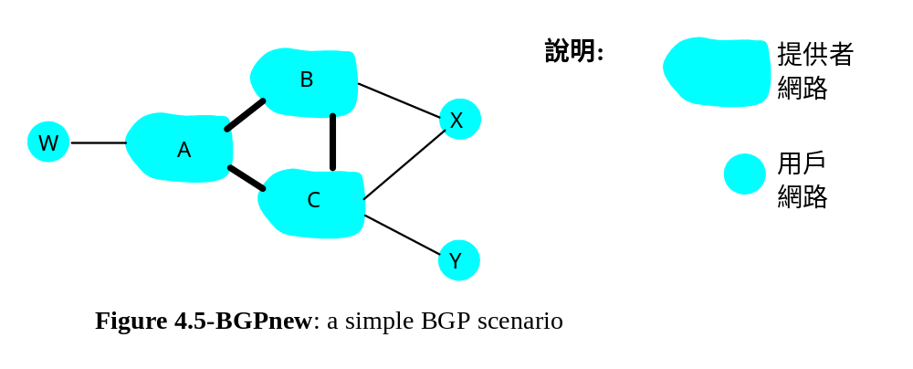
BGP 路由策略
A、B、C 為提供者網路
X、W、Y 為用戶網路 (提供者網路的)
X 為 雙位址： 連接到兩個網路
  X 不想讓 B 知道經由 X 到 C 的路徑
  .. 因此 X 不會通知 B 有到 C 的路徑

Slide 127
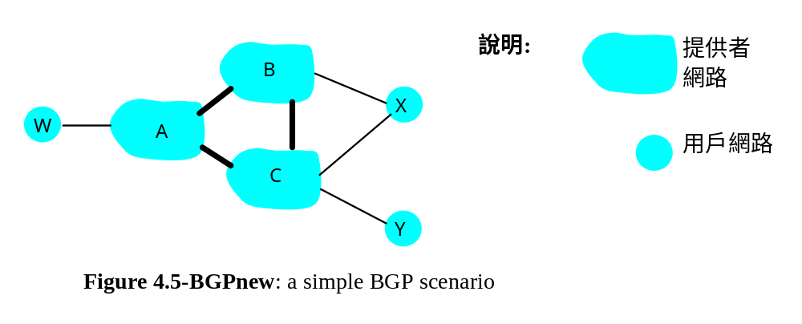
BGP路由策略 (2)
A 通告 B 路徑 AW
B 通告 X 路徑 BAW
B 應該要通告 C 路徑 BAW 嗎?
  當然不 ! B 沒有任何的收入來自路由 CBAW、因為 W 和 C 都不是 B 的客戶。
  B 想要強制 C 經由 A 來路由
  B 想要只到/從它的客戶來路由!

Slide 128
為什麼會有不同的AS之間和AS內部路由協定 ?
策略：
在AS之間： 管理者希望控制它的資料流路由的方式、以及哪些資料流經它的網路路由。
在AS內部： 單一的管理、 因此不需要策略決定
規模：
階層式的路由能節省路由表大小、減少更新訊息的資料量
效能：
在AS內部： 能夠集中在效能的考量上
在AS之間： 策略的考量在效能之上

Slide 129
第四章：網路層和路由法
4. 1 簡介
4.2 虛擬線路和資料段網路
4.3 路由器的內部為何
4.4 IP： 網際網路協定
  資料段格式
  IPv4 的定址法
  網際網路控制訊息協定(ICMP)
  IPv6
4.5 路由演算法
  連結狀態
  距離向量
  階層式路由
4.6 網際網路的路由
  RIP
  OSPF
  BGP
4.7 廣播與群播路由

Slide 130
廣播路由
從來源端傳送封包到所有其他的節點
來源端複製是不足的：
複製
複製
建立/傳送
R1
R1
複製
R2
R2
R3
R4
R3
R4
來源端複製
網路中複製
來源端複製： 來源端要如何決定接收位址?

Slide 131
網路中複製
洪流法： 當節點收到廣播封包時、會複製給它所有的鄰居
  問題： 循環以及廣播風暴
受控制的洪流法： 節點只會廣播它之前沒有廣播過的封包
  節點會紀錄它已經廣播過的封包識別碼
  或反向路徑傳送 (RPF)： 僅在該封包從來源端到該節點是由最短路徑到達的情況下、才會將它轉送出去
擴展樹
  不會有節點收到多餘的封包

Slide 132
擴展樹
首先建立一個擴展樹
節點沿著擴展樹轉送複本
A
A
B
B
c
c
D
D
F
E
F
E
G
G
(a) 從A點開始廣播
(b) 從D點開始廣播

Slide 133
擴展樹： 建立
中心節點
每個節點會將加入訊息以單點傳播方式傳給中心節點
  訊息會被轉送、直到它抵達一個已經屬於擴展樹的節點
A
A
3
B
B
c
c
4
2
D
D
F
E
F
E
1
5
G
G
擴展樹建立步驟
(b) 建立的擴展樹

Slide 134
群播路由： 問題描述
目標： 找到一棵樹 (或是多棵樹) 將地區群播群組成員的路由器連結起來
  樹： 不會使用到路由器間的所有路徑
  以來源端為基礎： 從每個來源端到接收端是一個不同的樹
  分享樹： 所有的群組成員都使用相同的樹
分享樹
以來源為基礎的樹
Notes:
Notes：
3.3 Network Layer： Multicast Routing Algorithms 3-9

Slide 135
建立群播樹的方法
方法：
使用來源為基礎的樹： 一棵樹一個來源端
  最短路徑樹
  反向路徑傳送
群組分享樹： 群組只使用一棵樹
  最小擴展 (Steiner)
  以中心為基礎的樹
…我們首先介紹基礎的方法、接著再介紹採用這些方法的特殊協定
Notes:
Notes：
3.3 Network Layer： Multicast Routing Algorithms 3-11

Slide 136
最短路徑樹
群播轉送樹： 從來源端到所有接收端的最短路徑路由所產生的樹
  Dijkstra演算法
S： 來源
說明
R1
2
1
R4
擁有附加群組成員的路由器
R2
5
3
沒有附加群組成員的路由器
4
R5
R3
6
i
用來轉送的連結
i 表示演算法將連結加入的順序
R6
R7
Notes:
Notes：
3.3 Network Layer： Multicast Routing Algorithms 3-12

Slide 137
反向路徑傳送
依賴路由器從它自己到傳送端的單點傳播最短路徑資訊
每一個路由器的轉送行為是簡單的：
if (收到的群播資料段來自回到中心的最短路徑連結上)
then 將資料段以洪流法傳送到所有往外的連結
else 忽略此資料段
Notes:
Notes：
3.3 Network Layer： Multicast Routing Algorithms 3-13

Slide 138
反向路徑傳送： 範例
S： 來源端
說明
R1
R4
擁有附加群組成員的路由器
R2
沒有附加群組成員的路由器
R5
R3
資料段會被轉送出去
R6
R7
資料段不會被轉送出去
結果為指定來源端的反向SPT
  在不對稱的連結中也許是個壞選擇
Notes:
Notes：
3.3 Network Layer： Multicast Routing Algorithms 3-14

Slide 139
反向路徑傳送： 修剪
轉送樹中包含了沒有群播群組成員的子樹
  沒有必要將資料段轉送到這些子樹
  沒有下游群組成員的路由器會往上傳送“修剪” 訊息
S： 來源端
說明
R1
擁有附加群組成員的路由器
R4
R2
沒有附加群組成員的路由器
P
R5
P
修剪訊息
R3
P
轉送群播的連結
R6
R7
Notes:
Notes：
3.3 Network Layer： Multicast Routing Algorithms 3-15

Slide 140
分享樹： Steiner 樹
Steiner 樹： 最小成本樹、連接全部擁有群組成員的路由器
為NP完全問題
極佳的試探存在
實際不使用：
  計算複雜度
  需要整個網路的資訊
  龐大的： 每當有路由器加入/離開時需要重新執行
Notes:
Notes：
1. See L. Wei and D. Estrin、 “A Comparison of multicast trees and algorithms、” TR USC-CD-93-560、 Dept. Computer Science、 University of California、 Sept 1993 for a comparison of heuristic approaches.
3.3 Network Layer： Multicast Routing Algorithms 3-16

Slide 141
以中心為基礎的樹
大家一起分享的單一傳遞樹
在樹中有一個路由器被標記為“中心”
加入：
  邊緣路由器傳送單點傳播的加入訊息給中心路由器
  加入訊息由中間的路由器「處理」並轉送到中心
  加入訊息會觸碰到此中心現存樹的分枝、或是抵達中心
  加入訊息所使用的路徑會變成這個路由器所使用的樹的分枝
Notes:
Notes：
1. It’s always nice to see a PhD dissertation with impact. The earliest discussion of center-based trees for multicast appears to be D. Wall、 “Mechanisms for Broadcast and Selective Broadcast、” PhD dissertation、 Stanford U.、 June 1980.
3.3 Network Layer： Multicast Routing Algorithms 3-17

Slide 142
以中心為基礎的樹： 範例
假設我們選擇 R6 做為中心：
說明
R1
擁有附加群組成員的路由器
R4
3
R2
沒有附加群組成員的路由器
2
R5
1
加入訊息所產生的路徑順序
R3
1
R6
R7
Notes:
Notes：
3.3 Network Layer： Multicast Routing Algorithms 3-18

Slide 143
網際網路上的群播路由： DVMRP
DVMRP： 距離向量群播路由協定(distance vector multicast routing protocol)、 RFC1075
洪流法以及修剪： 反向路徑傳送、 以來源為基礎的樹
  RPF樹以DVMRP自己的路由表為基礎、藉著連結DVMRP路由器來建構
  沒有關於下層單點傳播的假設
  初始傳送給群播群組的資料段以洪流法經由RPF傳遞到各處
  路由器不想要的群組： 傳送向上修剪訊息
Notes:
Notes：
D. Waitzman、 S. Deering、 C. Partridge、 “Distance Vector Multicast Routing Protocol、” RFC 1075、 Nov. 1988. The version of DVMRP in use today is considerably enhanced over the RFC1075 spec.
A more up-to-date “work-in-progress” defines a version 3 of DVMRP： T. Pusateri、 “Distance Vector Multicast Routing Protocol、” work-in-progress、 draft-ietf-idmr-v3-05.ps
3.4 Network Layer： Internet Multicast Routing Algorithms 3-20

Slide 144
DVMRP： 續…
軟式狀態： DVMRP 路由器定期地 (1 分鐘) “遺忘” 分枝被修剪：
  群播資料再次流經下游的未修剪分枝
  下游路由表： 再次修剪、或是繼續接收資料
路由器能夠很快速地再接枝到樹上
  隨著從葉片接上來的IGMP
其他
  通常在商業路由器中實作
  Mbone 路由器使用 DVMRP
Notes:
Notes：
1. See www.mbone.com/mbone/routers.html for a (slightly outdatet) list of multicast capable routers (supporting DVMPR as well as other protocols) from various vendors.
2. ftp：//parcftp.xerox.com/pub/net-research/ipmulti for circa 1996 public copy “mrouted” v3.8 of DVMRP routing software for various workstation routing platforms.
3.4 Network Layer： Internet Multicast Routing Algorithms 3-21

Slide 145
通道
Q： 群播路由器的「孤島」要怎麼在單點傳播路由器所形成的「海」中互相連結?
實體拓樸
邏輯拓樸
群播資料段封裝在「一般的」(非群播位址) 的資料段中
一般的 IP 資料段經由一般的 IP 單點傳播「通道」傳送到接收端群播路由器
接收端群播路由器將資料解封裝以獲得群播資料段
Notes:
Notes：
For a general discussion of IP encapsulation、 see C. Perkins、 “IP Encapsulation within IP、” RFC 2003、 Oct. 1996.
The book S. Bradner、 A Mankin、 “Ipng： Internet protocol next generation、” Addison Wesley、 1995 has a very nice discussion of tunneling
Tunneling can also be used to connect islands of IPv6 capable routers in a sea IPv4 capable routers. The long term hope is that the sea evaporates leaving only lands of IPv6!
3.4 Network Layer： Internet Multicast Routing Algorithms 3-22

Slide 146
PIM： 協定適用群播路由協定
不依賴任何一種特定的下層單點傳播路由演算法 (全部都可以運作)
兩種不同的群播分送模式：
密集：
群組成員密集分布在鄰近的區域中
頻寬較充足
稀疏：
小數量的群組成員網路、橫跨數個網路之間
群組成員廣泛分布
頻寬較不充足
Notes:
Notes：
a very readable discussion of the PIM architecture is S. Deering、 D. Estrin、 D. Faranacci、 V. Jacobson、 C. Liu、 L. Wei、 “The PIM Architecture for Wide Area Multicasting、” IEEE/ACM Transactions on Networking、 Vol. 4、 No. 2、 April 1996.
D. Estrin et al、 PIM-SM： Protocol Specification、 RFC 2117、 June 1997
S. Deering et al、 PIM Version 2、 Dense Mode Specification、 work in progress、 draft-ietf-idmr-pim-dm-05.txt
PIM is implemented in Cisco routers and has been deployed in UUnet as part of their streaming multimedia delivery effort. See S. LaPolla、 “IP Multicast makes headway among ISPs、” PC Week On-Line、 http：//www.zdnet.com/pcweek/news/1006/06isp.html
3.4 Network Layer： Internet Multicast Routing Algorithms 3-25

Slide 147
密集-稀疏二分法的結果：
密集
會先假設路由器群組成員關係直到路由器明確地修剪
群播樹為資料驅動的結構 (例如、 RPF)
頻寬以及非群組路由器處理的浪費
稀疏：
沒有成員、直到路由器明確地加入
群播樹為接收者驅動的結構 (例如、 以中心為基礎)
頻寬以及非群組路由器處理的保留
Notes:
Notes：
3.4 Network Layer： Internet Multicast Routing Algorithms 3-26

Slide 148
PIM- 密集模式
洪流加修剪 RPF、 類似 DVMRP 但
下層的單點協定提供進入的資料段的RPF資訊
比DVMRP不複雜 (較沒有效率) 的下游洪流法、減少對下層路由演算法的依賴
有能力偵測路由器為末端節點路由器的協定機制
Notes:
Notes：
3.4 Network Layer： Internet Multicast Routing Algorithms 3-27

Slide 149
PIM – 稀疏模式
以中心為基礎的方法
路由器傳送加入訊息到集合點 (RP)
  中間的路由器會更新狀態並傳送加入訊息
在經由RP加入之後、路由器可以轉換到特定來源端樹
  提高效能：減少集中、更短路徑
R1
R4
加入
R2
加入
R5
加入
R3
R7
R6
所有的資料從
集合點開始群播
集合點
Notes:
Notes：
3.4 Network Layer： Internet Multicast Routing Algorithms 3-28

Slide 150
PIM – 稀疏模式
傳送端：
單點傳播資料到 RP、透過以RP為根的樹散佈
RP 會往上游延伸群播樹到傳送端
RP 會傳送停止訊息、假如沒有接收端
  “沒有人在聽!”
R1
R4
加入
R2
加入
R5
加入
R3
R7
R6
所有的資料從
集合點開始群播
集合點
Notes:
Notes：
3.4 Network Layer： Internet Multicast Routing Algorithms 3-29

